Slide 1
ExP Make Programming Team 19-1 Seminar Assignment #2
2019 04 02 화
2주차 과제 – 조건문, 반복문, 배열, 리스트
컴퓨터공학과 15학번 백성진

Slide 2
과제 개요
조건문을 사용할 수 있다.
반복문을 사용할 수 있다.
배열, 리스트, 함수, 클래스 가 뭔지 알것 같다.
소스코드는 GitHub에 올려두었습니다.
=> 과제 소스코드 GitHub 주소

Slide 3
과제 1-1 조건문
현재 월(月)이 주어졌을 때, 계절을 출력하는 코드를 작성하세요.
현재 월은 int 자료형인 변수 month로 임의로 설정하기.
출력은 Debug.Log를 사용해서 유니티 콘솔창으로 출력하기.
봄(3~5) 여름(6~8) 가을(9~11) 겨울(12~2)

Slide 4
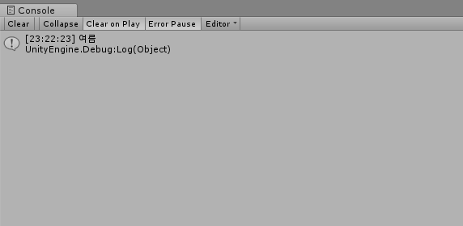
과제 1-1 출력 예

Slide 5
과제 1-2 조건문
태어난 년도가 주어졌을 때, 그 해의 띠를 출력하는 프로그램을 작성하시오.
태어난 년도는 int year 로 주어진다고 가정한다.
주어진 년도를 12로 나눈 나머지를 사용한다.
나머지가 0,1,2,3,4,5,6,7,8,9,10,11,일 때에 각각 원숭이, 닭, 개, 돼지, 쥐, 소, 범, 토끼, 용, 뱀, 말, 양띠 이다.

Slide 6
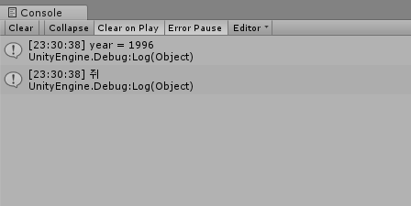
과제 1-2 출력 예

Slide 7
과제 1-3 조건문
다음 코드의 입력값이 표처럼 주어졌을 때에 실행결과를 예측하시오.
static void Main(string[] args)
{
int x, y;
if (x > 4)
{
if (y > 2)
{
Debug.Log(x * y);
}
}
else
{
Debug.Log("None");
}
}
입력값 | 실행결과
x = 2, y = 10
x = 1, y = 4
x = 10, y = 2

Slide 8
1-3 예
x = 2, y = 10 일 경우 => None 출력
x = 1, y = 4 일 경우 => None 출력
x = 10, y = 2 일 경우 => 아무것도 출력안됨.

Slide 9
과제 2-1 반복문
1부터 10까지의 합을 반복문을 사용하여 계산한 후 출력하세요.

Slide 10
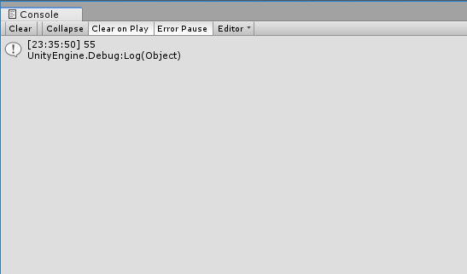
과제 2-1 출력 예

Slide 11
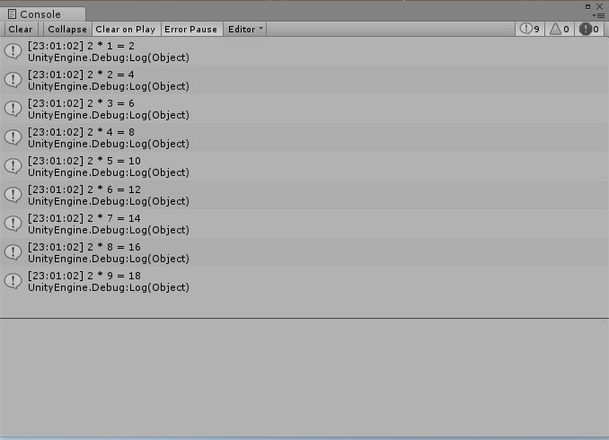
과제 2-2 반복문
임의의 int 자료형 변수 n이 주어졌을 때 구구단 n단을 출력하세요.
예) n = 2로 생각하고
출력했을 경우 =>

Slide 12
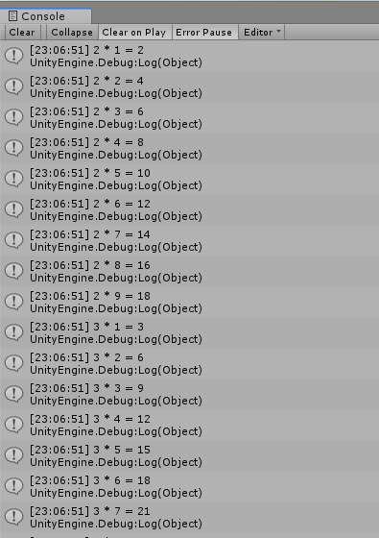
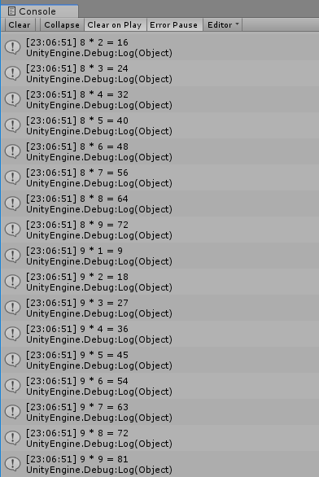
과제 2-3 반복문
중첩반복문을 사용하여 구구단을 2단부터 9단까지 출력하세요.
…

Slide 13
과제 3 - 예습
배열 : 배열 자료
리스트 : 리스트 자료
List가 무엇인지 알고있어야 한다.
함수 : 함수 동영상 자료
클래스 : 클래스 동영상 자료
클래스가 무엇인지 편하게 시청하기

